Slide 1
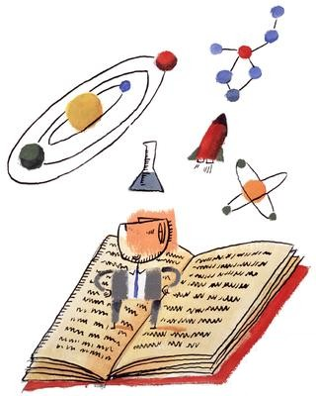
Conocimiento científico

Slide 2
Definición
El conocimiento científico es una aproximación crítica a la realidad apoyándose en el estudio del método científico que, fundamentalmente, trata de percibir y explicar desde lo esencial hasta lo más complejo, el porqué de las cosas y su devenir.

